Slide 1
IoT Web Interface - 1
순천향대학교
컴퓨터시스템연구실
김상현
18.09.18

Slide 2
개요
로그인 및 회원가입
Elastic Search에 회원 정보 등록
Node-Red Elastic Search 노드, 대시보드 이용
회원가입 페이지 필드 정보 -> ES 도큐먼트 생성
로그인 페이지 필드 정보 → ES 검색, 데이터 여부 확인
시나리오 내에는 여러 타입의 사용자 존재
개별 페이지로 일반 사용자, 제조사, 설치기사 등 구분

Slide 3

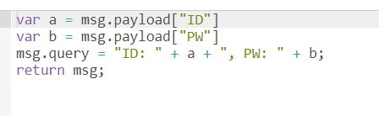

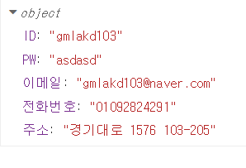
로그인
로그인 페이지에서 ID, PW 검색 위해 쿼리로 변환해 search 노드에 입력
검색된 도큐먼트 정보 JSON 객체로 출력
구현할 점
대시보드 내 구현 시
ES 내 센서 데이터 저장 후 차트 등으로 시각화
외부 웹 서버 페이지 구현 시
로그인 버튼 연동으로 페이지 이동

Slide 4
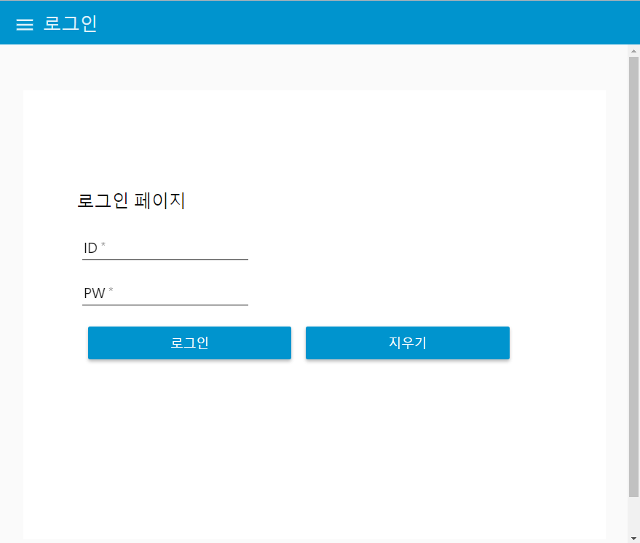
로그인
탭을 통해 각 페이지 이동
ID, 패스워드를 입력받는다.

Slide 5
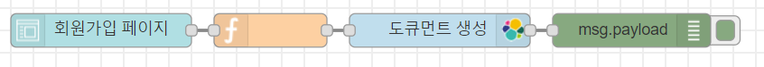
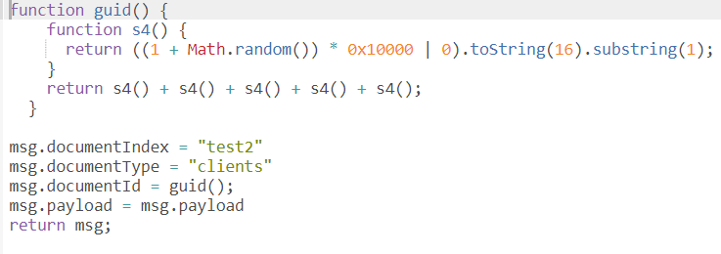
회원 가입
Id는 원래 documentID 인자가 null 일 시 자동 생성 되어야 하나 이를 인식하지 못해 함수로 따로 생성
ES 도큐먼트 body에 해당
회원 가입 페이지에서 전달하는 회원 정보 JSON 객체

Slide 6
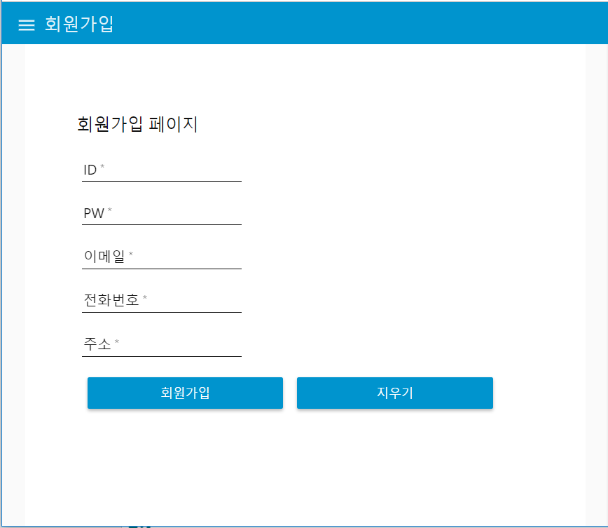
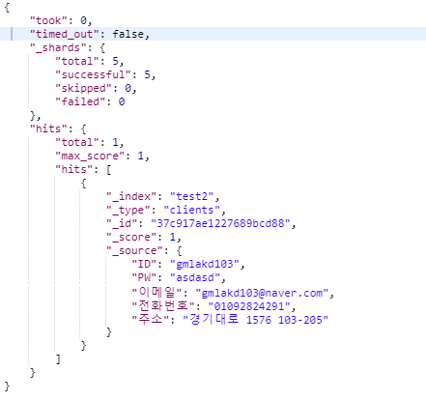
회원 가입
입력 받은 필드 값으로 도큐먼트 생성

